Slide 1




TRƯỜNG TIỂU HỌC ……
CHÀO MỪNG QUÝ THẦY CÔ
VỀ DỰ GIỜ THĂM LỚP
Môn Tiếng Việt lớp 3
BÀI 18: BẬN (T1,2)
Giáo viên:
Lớp: 3

Slide 3
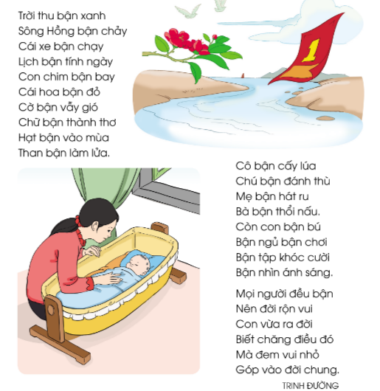
Thứ……ngày…..tháng…..năm…….
TIẾNG VIỆT
BÀI 18: BẬN

Slide 4
Thứ……ngày…..tháng…..năm…….
TIẾNG VIỆT
BÀI 18: BẬN
1. Hướng dẫn đọc.
Đọc trôi chảy toàn bài, ngắt nghỉ câu đúng theo thể thơ. Giọng vui, khẩn trương, nhấn giọng và ngắt nhịp giữa các dòng thơ.
2. Chia đoạn.
+ Khổ 1: Từ đầu đến làm lửa.
+ Khổ 2: Tiếp theo cho đến ánh sáng.
+ Khổ 3: Còn lại.

Slide 5
Thứ……ngày…..tháng…..năm…….
TIẾNG VIỆT
BÀI 18: BẬN
3. Luyện đọc và tìm hiểu bài.
a. Luyện đọc từ, câu
lịch, làm lửa, cấy lúa, thổi nấu,…
Trời thu / bận xanh /
Sông Hồng / bận chảy /
Cái xe / bận chạy /
Lịch / bận tính ngày...//
b. Giải nghĩa từ
Sông hồng,
vào mùa,
đánh thù

Slide 6
Thứ……ngày…..tháng…..năm…….
TIẾNG VIỆT
BÀI 18: BẬN
Luyện đọc
Tìm hiểu bài
lịch, làm lửa, cấy lúa, thổi nấu,…
Câu 1: Mỗi vật nêu ở khổ thơ 1 bận việc gì?
Trời thu - bận xanh; Sông Hồng - bận chảy, cái xe - bận chạy; Lịch - bận tính ngày.
Trời thu / bận xanh /
Sông Hồng / bận chảy /
Cái xe / bận chạy /
Lịch / bận tính ngày...//
Câu 2: Mỗi người nêu ở khổ thơ 2 bận việc gì?
Cô - bận cấy lúa; Chú - bận đánh thù; Mẹ - bận hát ru; Bà - bận thổi nấu; Em bé (con) - bận bú, ngủ, chơi, khóc, cười, nhìn ánh sáng.

Slide 7
Thứ……ngày…..tháng…..năm…….
TIẾNG VIỆT
BÀI 18: BẬN
Luyện đọc
Tìm hiểu bài
lịch, làm lửa, cấy lúa, thổi nấu,…
Câu 3: Em hiểu câu thơ “Mọi người đều bận / Nên đời rộn vui” như thế nào?
Chọn ý em thích:
a) Mọi người đều bận để làm cho cuộc sống tốt đẹp hơn.
b) Mọi người đều bận nhưng vui vì làm những việc có ích.
c) Mọi người đều bận nên cuộc sống rất nhộn nhịp.
Trời thu / bận xanh /
Sông Hồng / bận chảy /
Cái xe / bận chạy /
Lịch / bận tính ngày...//

Slide 8
Thứ……ngày…..tháng…..năm…….
TIẾNG VIỆT
BÀI 18: BẬN
Luyện đọc
Tìm hiểu bài
lịch, làm lửa, cấy lúa, thổi nấu,…
Câu 4: Mẹ nhắn nhủ em bé điều gì?
Mẹ nhắn nhủ em bé mới ra đời hãy biết: mọi người đều bận nên cuộc đời rất vui và có ý nghĩa; con cũng đang góp thêm niềm vui cho cuộc sống vì con cũng “bận ăn, bận bú, bận ngủ, bận chơi" để lớn lên từng ngày.
Trời thu / bận xanh /
Sông Hồng / bận chảy /
Cái xe / bận chạy /
Lịch / bận tính ngày...//

Slide 9

Thứ……ngày…..tháng…..năm…….
TIẾNG VIỆT
BÀI 18: BẬN
Luyện đọc
Tìm hiểu bài
lịch, làm lửa, cấy lúa, thổi nấu,…
NỘI DUNG
Trời thu / bận xanh /
Sông Hồng / bận chảy /
Cái xe / bận chạy /
Lịch / bận tính ngày...//
Mọi người, mọi vật và cả em bé đều bận rộn làm những công việc có ích, đem niềm vui nhỏ góp vào cuộc đời chung.
.

Slide 10
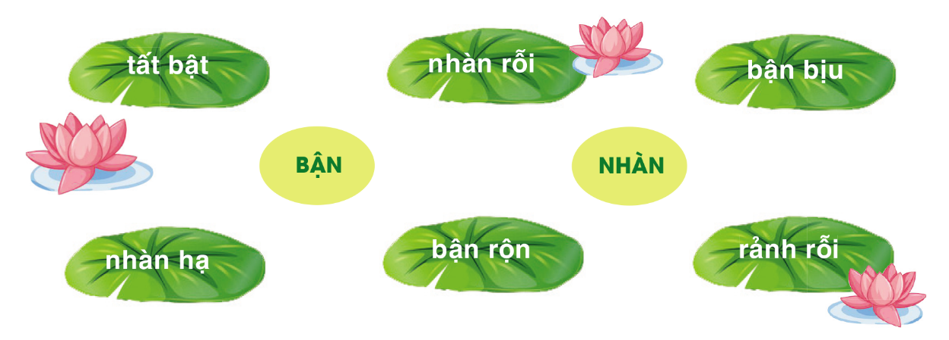
Thứ……ngày…..tháng…..năm…….
TIẾNG VIỆT
BÀI 18: BẬN
4. Luyện tập.
1) Xếp các từ dưới đây vào nhóm thích hợp.
Em nhờ thầy làm giúp e trò chơi này với ạ

Slide 11
Thứ……ngày…..tháng…..năm…….
TIẾNG VIỆT
BÀI 18: BẬN
4. Luyện tập.
1) Xếp các từ dưới đây vào nhóm thích hợp.

Slide 12
Thứ……ngày…..tháng…..năm…….
TIẾNG VIỆT
BÀI 18: BẬN
4. Luyện tập.
2) Đặt câu với một từ trong bài tập trên.
Bố tôi thường đi làm thêm vào những lúc nhàn rỗi.

Slide 13

XIN CHÂN THÀNH CẢM ƠN
QUÝ THẦY CÔ GIÁO VÀ CÁC EM
Notes:
13

